Slide 1
Baranya Megye története I. ÚJKŐKOR
Segédanyag a területi közbenjáráshoz
Összeállította: Ignáczné Janó Judit
Pécs, 2016

Slide 2
Források
Bándi Gábor (szerk.): Baranya megye története az őskortól a honfoglalásig - Baranya monográfiai sorozat (Pécs, 1979)BARANYA MEGYE AZ ŐSKORBAN Bándi Gábor—F. Petres Éva—Maráz Borbála
http://tortenelemppt.blogspot.hu/2012/08/az-ujkokor-forradalma.html

Slide 3
A régió körülhatárolása
Az újkőkortól kezdve, lényegében egészen a kelták megjelenéséig, - tehát a Kr. e. IV. évezredtől a Kr. e. III. századig, - a Kárpát-medence két világ, két civilizáció határán feküdt.

Slide 4
DK-felől szinte folyamatosan kapta a mediterrán és balkáni őskor történeti és kulturális impulzusait, míg ÉNy-felől a közép-európai népek hullámai érintették, kisebb mértékben ugyan, de a bronzkortól kezdve egyre fokozódó intenzitással.

Slide 5
Dél-Dunántúl a közép-európai kulturális régió DK-i határterülete volt, vagyis minden érintkezés és kölcsönös esemény színtere a két világ között.

Slide 6
A Dél-Dunántúl földrajzilag egységes volt.
Határai:
nyugaton és északnyugaton a Zala folyó és a Balaton, északkelet-kelet felé a Sió és a Duna délen a Dráva, illetve bizonyos értelemben a Dráva-Száva közi alacsonyabb hegyvidék.

Slide 7
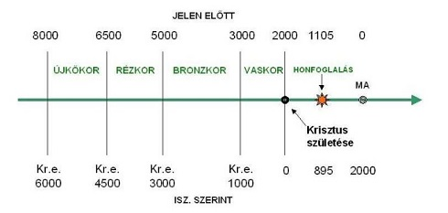
Korszakok Krisztus születése előtt

Slide 8
Eszközfejlődés a kőkorban
Az emberré válás és az írást ismerő kultúrák közötti hosszú időszakot kőkorszaknak nevezzük.
Az őskőkorban jellemző eszköz megmunkálási mód a pattintás.
Az újkőkorban az eszközöket csiszolással készítették. Ez finomabb megmunkálást tett lehetővé, és így az eszközök használhatósága is jobb volt.

Slide 11
A növénytermesztés és az állattenyésztés
Korábban az ember csak a természetből készen kapott élelmet hasznosított, az újkőkorban megjelent a termelés.
A növénytermesztés és az állattenyésztés először a Közel-Keleten jelent meg Kr. e. 7000 körül, és innen terjedt szét.

Slide 12
Ez az időszámításunk előtt 6-7 ezer évvel végbement, a Közel-Keleten kibontakozó változás emberiség fejlődésének egyik legfontosabb gazdasági-társadalmi változása volt.
Ezt nevezzük újkőkori forradalomnak, a tudatos élelemtermelésre való áttérés időszakának.

Slide 13
A növénytermesztés a gyűjtögetésből alakult ki.
Új eszközök: az ásóbot és a faeke.
Az állattenyésztés előfeltétele a háziasítás volt.

Slide 16
A mesterségek megjelenése
A termelés megindulásával megnőtt az igény a tárolásra, kialakult a fazekasság.
A textíliák megjelenése: a fonalakból szövetet készítettek szövőszék segítségével.
Az élelmiszer-felesleg, a különféle mesterségek termékei és a csak bizonyos területeken előforduló anyagok iránti kereslet életre hívták a cserét, a kereskedelmet.

Slide 17
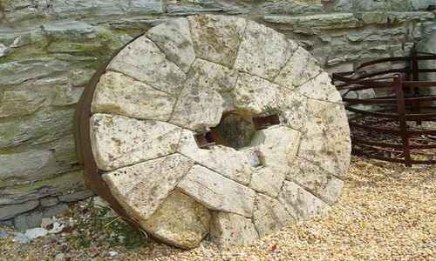
A kerék feltalálásával létrejött a kocsi.

Slide 18
Népességrobbanás
Az újkőkorban a halálozási arány csökkent. Ugrásszerű népességnövekedés következett be.
Ehhez járult az elvándorlás.
A földművelés kialakulásával létrejöttek az állandó települések, a falvak.
Közel-Ketelen már városokról is beszélhetünk.

Slide 19
Hiedelemvilág
Az újkőkori változások átalakították a hiedelemvilágot.
A termékenység, a növények és az állatok időszakonkénti újjászületése került a középpontba. (termékenységkultusz.)

Slide 20
A Dunántúli Vonaldíszes Kerámia népe
Ebben az időben a mi vidékünkön, régészetileg alig ismert, vándorló, kisebb mezolitikus embercsoportok éltek, gyűjtögetéssel, halászattal-vadászattal foglalkozva.

Slide 21
Évezredek teltek el, számunkra szinte nyomtalanul, míg a Balkán félsziget folyóvölgyeiben, az Al-Duna vidékén és a Dél-Alföldön élő őslakosság körében ismertté vált a növénytermesztés és állattenyésztés.

Slide 22
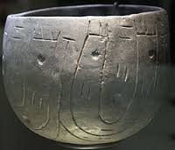
A legkorábbi neolitikus közösségek, a Tisza-Maros vidékén, a Duna-Tisza köz déli felében éltek.
A Duna balpartján Fajszon
ismerjük legnyugatibb előfordulását, míg a
legutóbbi években a mohácsi síkságon is
előkerültek a kultúra leletei
(Mohács, Lánycsók).

Slide 23
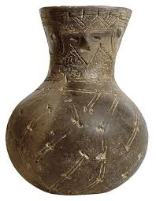
Dunántúli Vonaldíszes Kerámia
Kialakult a Dunántúli Vonaldíszes Kerámia népe, amely egy fél Európát átfogó gazdasági-politikai érdekközösséget jelentő kultúra egyik csoportja lett.
Minden bizonnyal egy
erős dunántúli
őslakosságból, benyomuló
déli kapcsolatok hatására
születhetett.

Slide 24
A Dunántúl területe, közvetítőként nyugat-északnyugat felé, e vonaldíszes kerámiát készítő népnek legkorábban adott otthont Közép-Európában.
A déli hatások közvetítésében, a gazdasági és szellemi ismeretek átvételében a Dél-Dunántúli területek vonaldíszes kerámiás lakosságának, fontos szerepe volt.

Slide 25
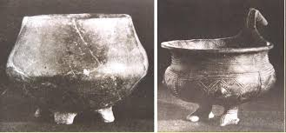
Az észak felé közvetítő utak elsősorban a Duna mentén lehettek. A baranyai és tolnai partvidék lelőhelyein, - Mohácson, Dunaszekcsőn, Lánycsókon és Pécsett, — ismerjük a legrégebbi vonaldíszes települések leleteit.

Slide 26
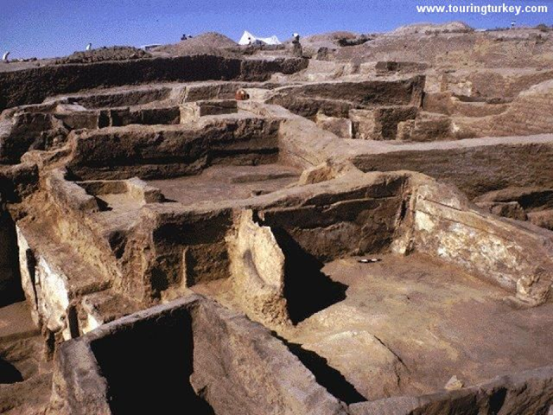
A Fejér megyei Sukorón végzett ásatás alapján feltételezhető, hogy dél-dunántúli telepeken is nagyobb méretű, részben gödrös,
részben döngölt padlójú, gerendaszerkezetes
Lakóépületek
állhattak,
a több helyen
Ismert
agyagkitermelő
gödrök között.

Slide 27
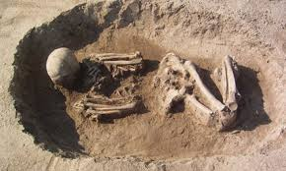
Temetkezés
A dunántúli vonaldíszes kerámia népének temetkezéseit is Fejér megyei adatok alapján ismerjük. A temetés rítusa zsugorított fektetés volt. A halottakat a telep területén temették el.
A halott mellé csont-
és kőszerszámokat,
agancseszközöket,
apró ékszereket
és edényeket
helyeztek.

Slide 28
Az élet az újkőkori népek hite szerint, nem záródott le a halállal. A megszokott életjelenségek megszűnésével, a közösség „meghalt" tagjai, a csoporthoz tartozók maradtak. Őket tisztelte, de félte is mindenki, valószínűleg tehát ez az együvé tartozás nyilvánult meg a telepeken való eltemetés szokásában is.

Slide 29
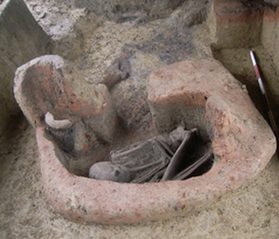
A halott mellé tett használati edények, szerszámok és a gyakori élelem, ugyancsak az élet folytatásának hitét igazolják, ugyanakkor utalnak egy másik igen korai kultusz kialakulására is,
ami az ősök
tiszteletében
jelentkezett.

Slide 30
A zsugorított, felhúzott térdű fektetés ugyancsak e gondolatkörrel magyarázható. Vagy az alvás leggyakoribb és megfigyelt helyzetét utánozta ez, vagy a félelem miatt megkötött láb tartását őrzi a zsugorítás.

Slide 31
Kr. e. 2800 táján a kultúra életében, újabb délről jövő népmozgások hatására erősebb változások következtek be.
Az őslakók és az újonnan jövők összeötvöződéséből egy új kultúra kezdett el kialakulni a Dél-Dunántúli területeken.

Slide 32
A KÖRÖS KULTÚRA LELŐHELYEI BARANYA MEGYÉBEN
1. Dunaszekcső — Duna-part 2. Lánycsók — Bácsfapuszta 3. Lánycsók — Égettmalom

Slide 33
A DUNÁNTÚLI VONALDÍSZES KERÁMIA NÉPÉNEK BARANYAI LELŐHELYEI:
4. Bakonya — Felső Kisbakonya 5. Boldog asszonyfa — Margitta puszta 6. Egyházaskozár 7. Mágocs — Hundsberg 8. Mohács — Vízmű 9. Pécs — Erzsébet telep (Keleti-telep) 10. Pécs — Makárhegy—Makáralja 11. Pécs — Megyeri rét 12. Pécs — Szabolcs 13. Pécs — Szabolcs—Középhegy dűlő
14. Pécs — Vasas—Szabolcsi-táró külfejtés 15. Somberek — Ruzsák malom 16. Somogyapáti 17. Somogyuiszló — Bodonya 18. Szava — vasúti megálló 19. Szederkény 20. Szentlőrinc — Téglagyár—Strandfürdő 21. Turbék 22. Turony — Hosszúföldek—Kosaras

